Slide 1
第一章 绪论
《计算机图形学》

Slide 2
提纲
1. 基本概念
2. 发展历史
3. 现状
4. 应用

Slide 3
1.1 概念
图形学的研究对象
图形：能在人的视觉系统中产生视觉印象的客观对象（主要是三维几何对象）
计算机图形学的目的
在计算机中表示、生成、处理和显示图形

Slide 4
1.1 高度交叉的学科方向
计算机图形学是涉及计算机、数学、物理等学科的交叉领域。

Slide 5
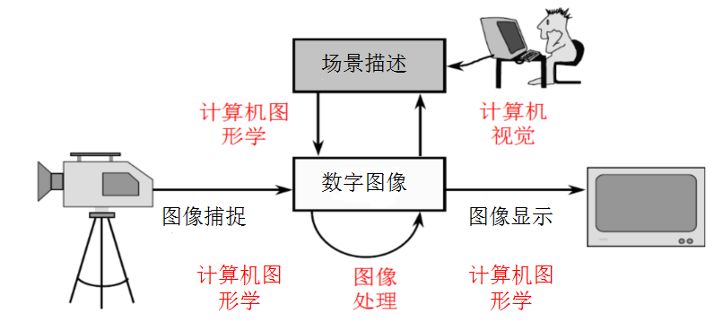
1.2 与其他学科关系
计算机图形学/计算机视觉/图像处理

Slide 6
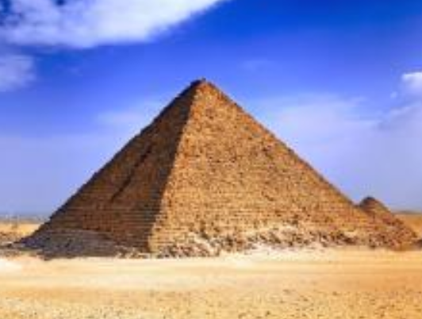
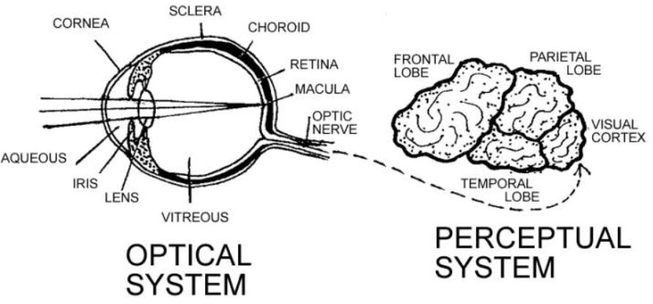
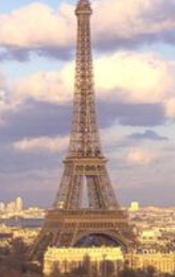
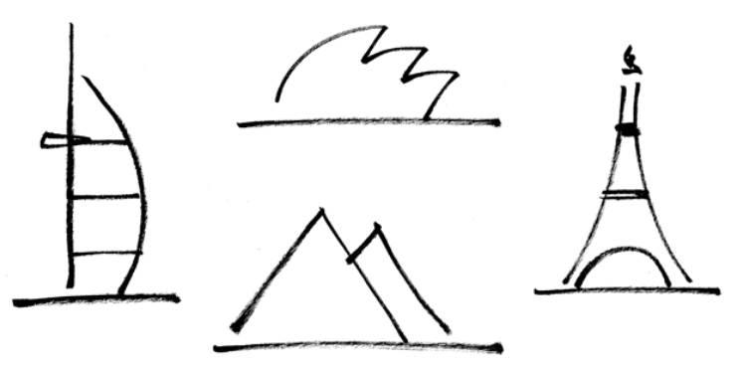
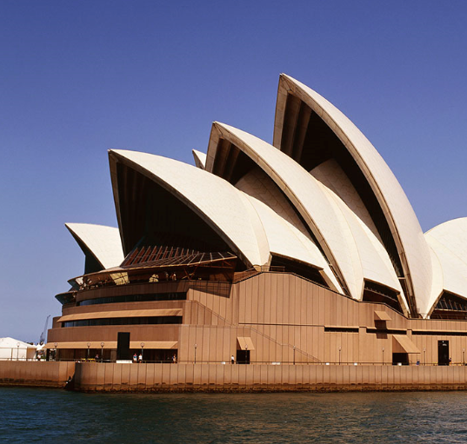
1.2 与其他学科关系
计算机图形学/计算机视觉/图像处理
计算机图形学
计算机视觉
物理
系统
光学
系统
感知
系统
世界
眼睛
大脑

Slide 7
1.3 计算机图形学的主要研究内容
建模（Modeling）
在计算机中表达、生成与处理三维模型的数据结构与算法
动画（Animation）
将三维对象根据物理规则/拟物理规则进行运动
渲染（Rendering）
将信息表达为视觉元素：给定三维模型的几何、材质、视点、光照等信息，生成表达该场景的数字图像/栅格化图像
一个理想的摄像机
人机交互（Human-Computer Interaction）
人与计算机之间的交互界面
近年来，以用户为中心，增进人机交互的自然性，提高人机交互的效率是用户界面的主要研究方向

Slide 8
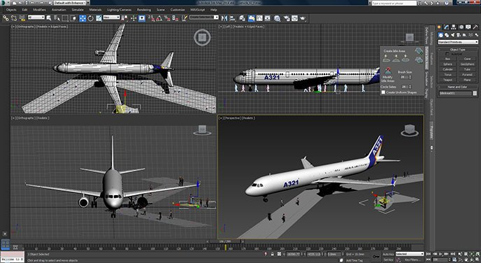
建模
在计算机中通过几何、图像、视频等形式构建和表示物体模型。
https://www.bilibili.com/video/BV1Ht411j7rq?share_source=copy_web

Slide 9
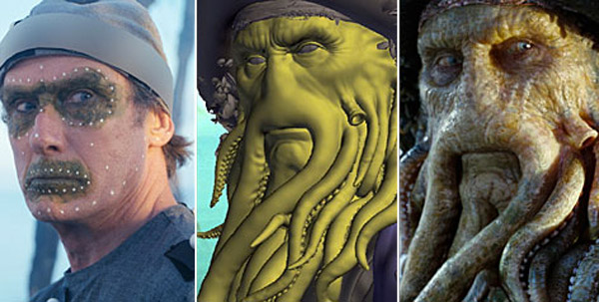
绘制
通过可视媒介（图像、视频、全息等）呈现计算机中存储的物体模型。
https://www.bilibili.com/video/BV18p4y14761?share_source=copy_web

Slide 10
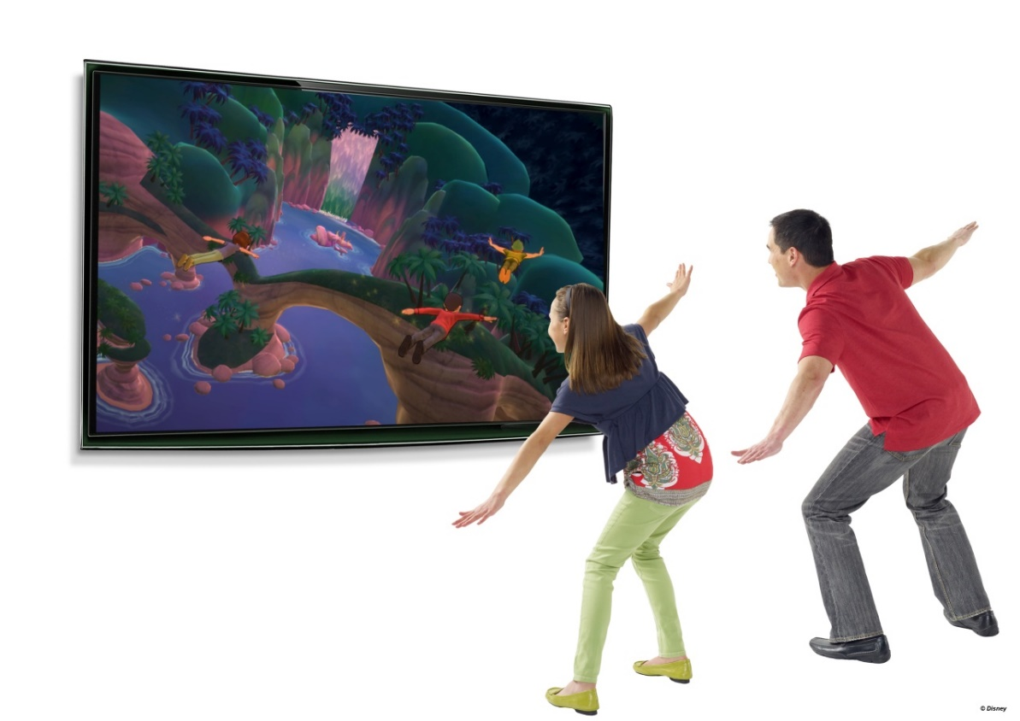
交互
通过计算机输入、输出设备，以有效的方式对计算机中的模型进行操作。
https://www.bilibili.com/video/BV1hq4y1M7vm?share_source=copy_web

Slide 11
历年Siggraph技术论文速览
https://www.bilibili.com/video/BV1e4411v7H2?share_source=copy_web
https://www.bilibili.com/video/BV1Dk4y1y72E?share_source=copy_web
https://www.bilibili.com/video/BV1kN411o7hT?share_source=copy_web

Slide 12
提纲
1. 基本概念
2. 发展历史
3. 现状
4. 应用

Slide 13
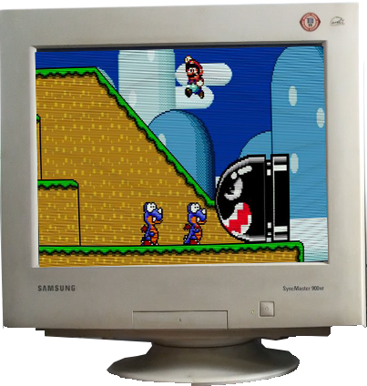
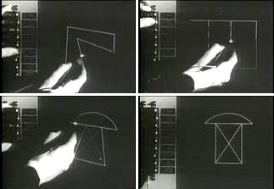
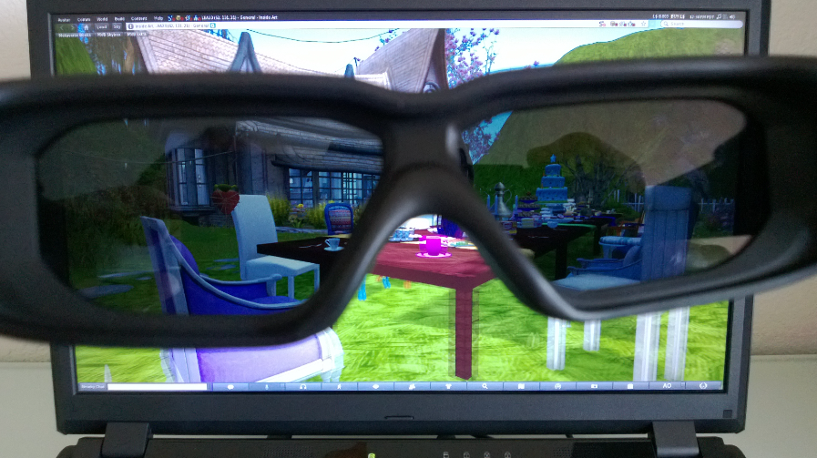
2.1 计算机图形学之前
上世纪50~60年代，阴极射线管(CRT)的出现促使了计算机图形学的兴起。
1950s
2010s

Slide 14
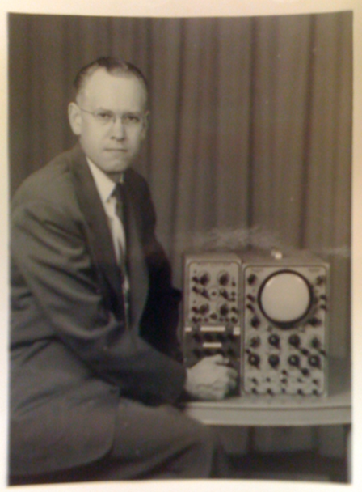
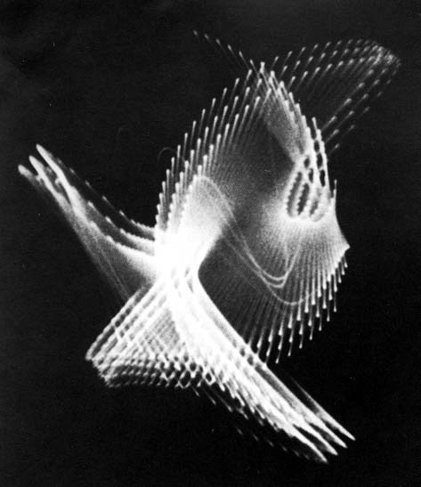
2.1 计算机图形学之前
1950: 第一个绘制出来的图形是由美国测绘员Ben Laposky通过操控模拟电子束在显示屏上呈现，这是最早的图形绘制设备。
Ben Laposky (1914-2000)

Slide 15
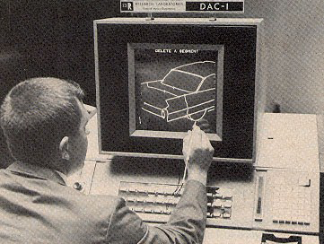
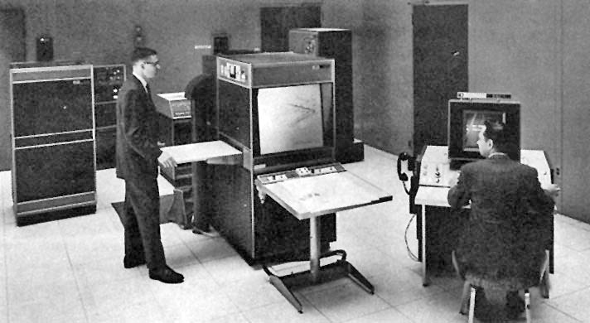
2.1 计算机图形学之前
1959: 美国通用和IBM公司发明了第一台工业CAD系统，帮助工程师进行车辆的设计，从此CAD逐渐发展起来。

Slide 16
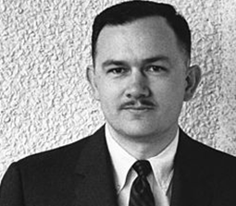
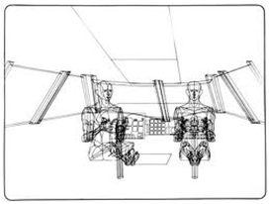
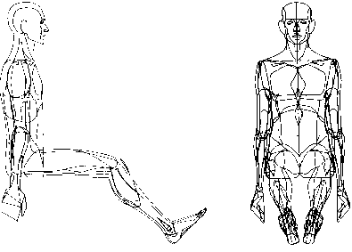
2.1 计算机图形学之前
1960: 计算机图形学（Computer Graphics）是波音公司的工程师Fetter最早提出的。该概念主要用来描述飞机驾驶室模拟设计。
William A. Fetter (1928-2002)

Slide 17
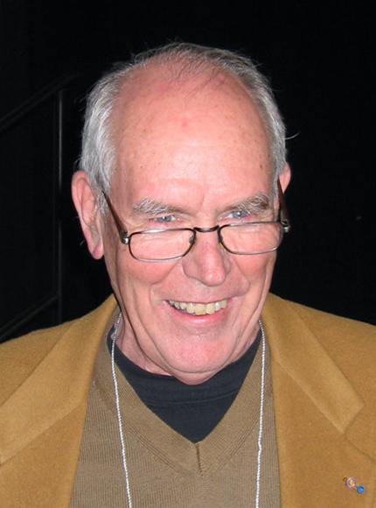
2.2 20世纪60年代
1963: MIT博士生的Ivan Sutherland （后获图灵奖，Coons奖（图形学领域终身成就奖））设计了Sketchpad，被公认为计算机图形学的起源。
Ivan Sutherland

Slide 18

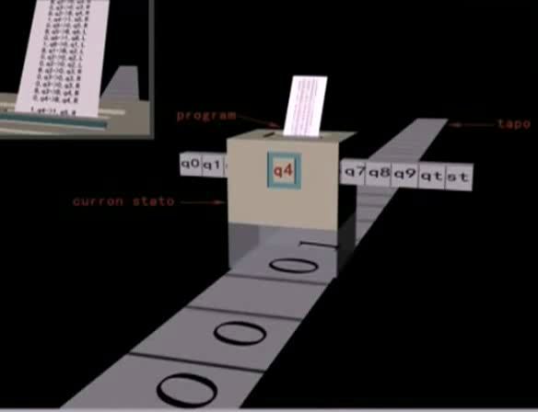
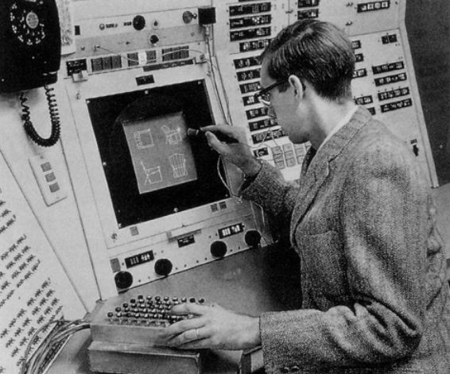
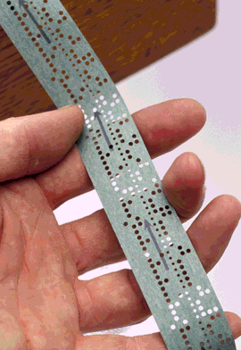
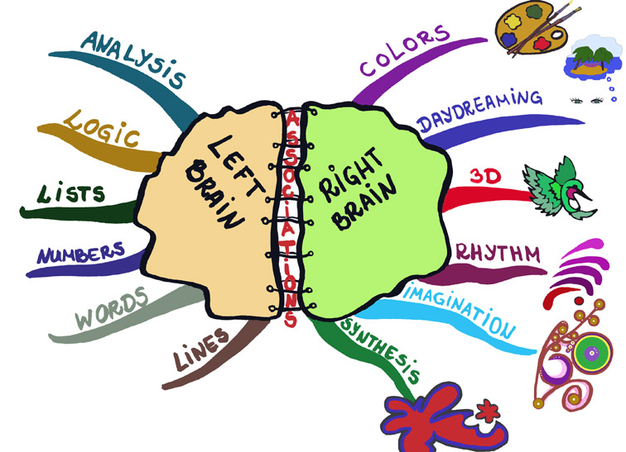
2.2 20世纪60年代
1963: Sketchpad，赋予计算机图形处理的能力，使计算机拥有人类右脑的功能。
纸带
符号处理
Sketchpad
图形处理
大脑

Slide 19
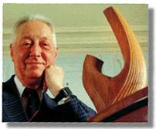
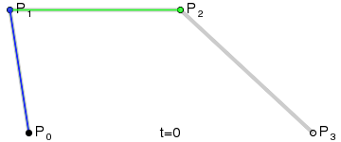
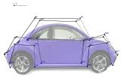
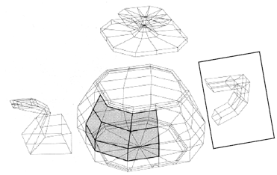
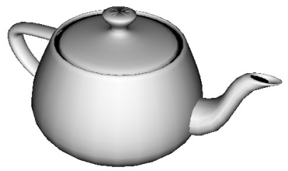
2.2 20世纪60年代
2.2.1 建模
1962: 法国雷诺公司的工程师Pierre Bezier提出了Bezier曲线
参数化形式
曲线形状可由控制多边形近似
仿射不变性、凸包性、插值首尾控制顶点
可通过递归算法计算
Pierre Bézier
Utah teapot, 1975

Slide 20
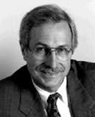
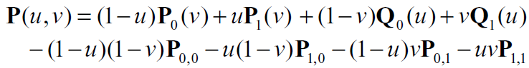
2.2 20世纪60年代
2.2.1 建模
1964: Steven Anson Coons 提出双线性插值的方法定义参数曲面
参数化形式
边界插值
P_{0,0}
P_{0,0}
P_{1,1}
P_{1,1}
Steven Coons
(1912~1979)
P_{0,1}
P_{0,1}
P_{1,0}
P_{1,0}

Slide 21
2.2 20世纪60年代
2.2.1 建模
Pierre Bézier奖
2007年起，美国工业与应用数学学会（SIAM）设立Pierre Bézier 奖，用于表彰在实体、几何和物理建模及应用领域做出突出贡献的人。
Steven Anson Coons奖
从1983年开始，Siggraph设立Steven Anson Coons Award for Outstanding Creative Contributions to Computer Graphics奖，奇数年颁发一次，用于奖励在计算机图形学和人机交互领域具有开创性贡献的人。

Slide 22
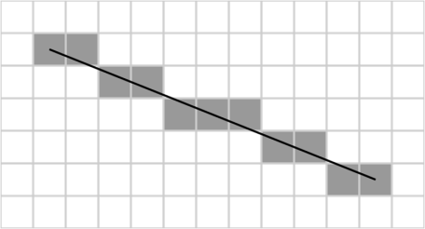
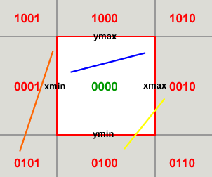
2.2 20世纪60年代
2.2.2 绘制
1962: IBM的Jack Bresenham设计了直线绘制算法，通过判定直线依次覆盖的像素单元进行逼近表示。
1967: 已经在Harvard大学工作的Ivan Sutherland和他的学生Danny Cohen提出了直线裁剪方法，能够对直线元素进行准确绘制。
Bresenham 直线绘制
Cohen-Sutherland 直线裁剪

Slide 23

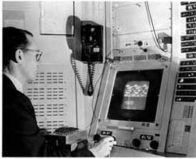
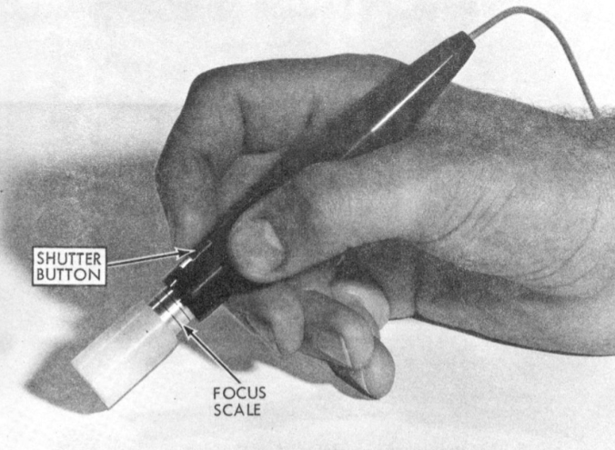
2.2 20世纪60年代
2.2.3 交互
1960s: 键盘（打字机）被作为计算机终端输入。
1963: 画板是第一个完全使用图形用户界面（GUI）的程序，它使用X-Y绘图仪显示，使用光笔进行输入。
打字机
画板
图形用户界面
光笔

Slide 24
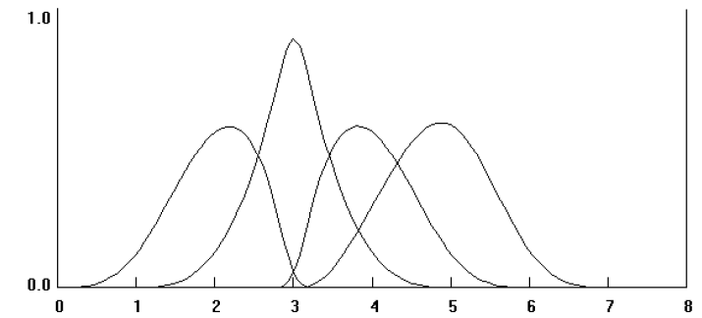
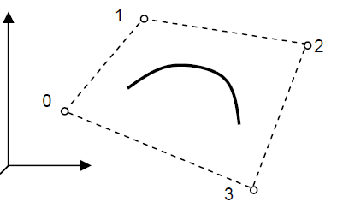
2.3 20世纪70年代
2.3.1 建模
1974: Utah大学的Gordon和Riesenfeld将B样条参数曲线引入几何造型，其本质上是分段多项式：
参数化形式
局部支持性
仿射不变性、凸包性 ……
可以采用deBoor递归计算

Slide 25
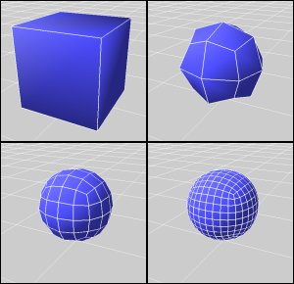
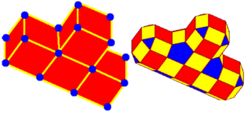
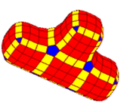
2.3 20世纪70年代
2.3.1 建模
1978: 纽约理工大学的Catmull和Clark提出采用双三次均匀B样条曲面递归计算的细分曲面构造方法。
1978: Brunel大学的Doo和Sabin则采用双二次均匀B样条曲线递归模型定义细分曲面。
Catmull-Clark 细分
Doo-Sabin 细分

Slide 26
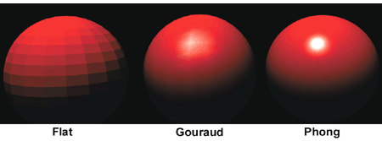
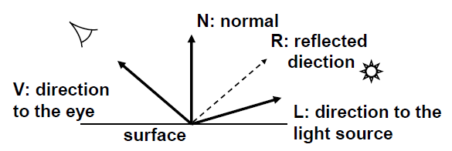
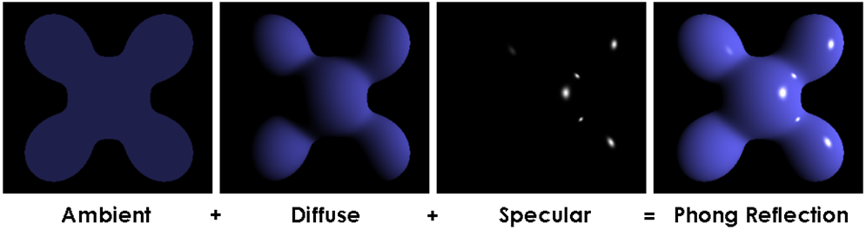
2.3 20世纪70年代
2.3.2 绘制
1971: Utah大学博士生Gouraud通过插值三角形顶点颜色进行曲面绘制，较早解决了如何通过低计算量的绘制达到丰富光照效果的问题。
1973: Utah大学另一位博士生Phong提出采用对曲面的法向量进行插值来替代直接插值像素颜色进行绘制，这能够更好的展现复杂的光亮效果。
n₁
a·n₁+b·n₂+c·n₃
n₂
n₃

Slide 27
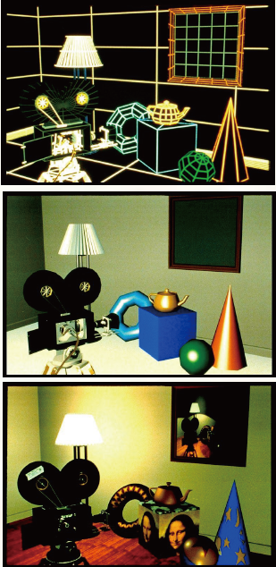
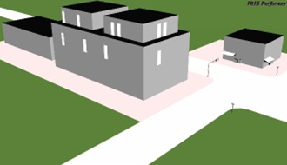
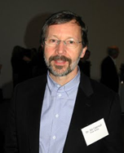
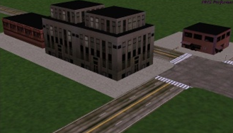
2.3 20世纪70年代
2.3.2 绘制
1974: Utah大学博士生Catmull提出了纹理映射技术，能够将图像映射到几何模型。纹理映射技术能够使用简单几何表达复杂的绘制场景。
三维模型
Phong
着色
纹理
映射
Edwin Catmull

Slide 28
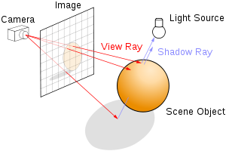
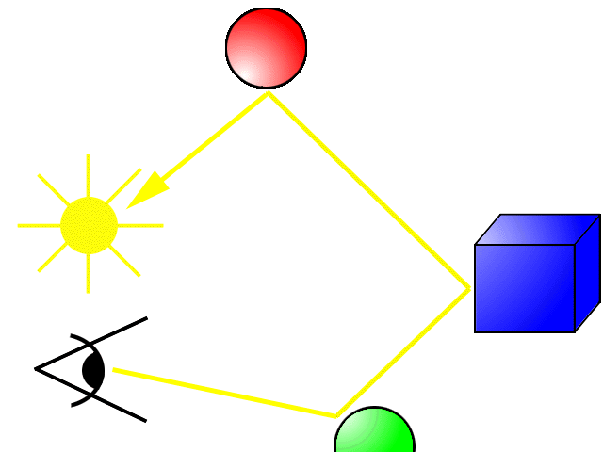

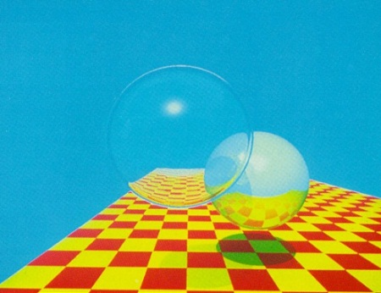

2.3 20世纪70年代
2.3.2 绘制
1979: Bell实验室的Turner Whitted改进了光线投射算法，实现了第一种整体照明绘制方法，能够实现反射、折射效果。
Turner Whitted

Slide 29



2.3 20世纪70年代
2.3.3 交互
1973:Xerox Palo Alto 研究中心引入Xerox Alto计算机作为工业设计和制造的机器，该计算机是第一台使用鼠标的计算机。
1977: Apple II 造就了集成键盘的计算机的巨大成功。
Xerox Alto computer
Apple II

Slide 30



2.4 20世纪80年代
2.4.1 建模
1982: Jim Blinn提出了基于元球的隐式建模方法，通过球基的代数组合生成光滑的曲面，能够表示任意拓扑的几何形状。

Slide 31



2.4 20世纪80年代
2.4.1 建模
1987: Lorensen和Cline提出marching cube方法，该方法将三维体数据分割为多个小立方体，判断每个立方体与等值面是否相交，如果有交，以数个三角形逼近等值面与该立方体的交。

Slide 32

2.4 20世纪80年代
2.4.2 绘制
1985: Cornell大学的三位研究人员通过分析光线的反射规律，提出了基于整体光照的软影的绘制方法，能够生成更加符合实际场景的绘制效果。

Slide 33

2.4 20世纪80年代
2.4.2 绘制
1985: Cornell大学的Cohen和Greenberg改进了整体光照算法，提出了辐射度算法，通过两个表面之间光能传输模拟光线传播，生成更加柔和和自然的阴影和反射效果。

Slide 34



2.4 20世纪80年代
2.4.3 交互
1984: IBM发布了第一台配备模型M键盘的电脑
Mid-1980s: 美国宇航局艾姆斯研究中心开发了第一个装备在虚拟现实环境中，用来感受手指弯曲的数据手套
1987: 微软发布的“视窗2”，允许重叠的窗口…
IBM Model M 键盘
NASA 数据手套
Windows 2.0

Slide 35
2.4 20世纪80年代的中国图形学
1988年，浙江大学邵敏之、彭群生等关于辐射度的论文被SIGGRAPH录用，实现了中国学者在这一图形学最顶级会议上的突破。
1989年，浙江大学彭群生等的工作被欧洲图形学会议EuroGraphics录用，并被评为最佳论文。
SIGGRAPH全称 “the Special Interest Group on Computer Graphics and Interactive Techniques”，1974年召开第一届，取得了巨大的成功。

Slide 36



2.5 20世纪90年代
2.5.1 建模
1991: 国际标准化组织将非均匀有理B样条曲线定义为CAD系统中工业设计的标准，至今仍是最流行的几何建模工具之一。

Slide 37





2.5 20世纪90年代
2.5.1 建模
1992: 斯坦福大学的Marc Levoy和他的学生研究了用激光扫描仪进行数字化形状建模的方法。
1997: 由斯坦福大学牵头的“米开朗基罗”工程开始，其目的是通过三维扫描仪将古代的雕塑进行数字化保存，在计算机内将其形状数字化，为人类文明发展服务。

Slide 38




2.5 20世纪90年代
2.5.2 绘制
1995: McMillan 和 Bishop开发了一个基于图像的渲染系统--采用场景建模来进行全景图绘制。
1998: 纽约大学Hertzmann提出了图像风格化的方法，开创了图形学领域非真实感绘制（NPR）的研究。

Slide 39


2.5 20世纪90年代
2.5.3 交互
1992: UIUC大学创建了一个自动的虚拟环境工作室“洞穴”，由一个方形房间、以及房间的墙壁作为广角投影屏幕构成。
1993: IBM发布了第一部没有物理按键，输入完全靠触摸屏操作的手机--西蒙。
洞穴
IBM 西蒙

Slide 40


2.6 21世纪
2.6.1 建模
2004, 普林斯顿大学的Funkhouser等人提出一种基于样本的几何建模方法，从已有的几何模型生成新的几何模型。
2012, 斯坦福大学的研究人员提出基于概率的形状合成方法，从有限的形状集合生成新的模型。
基于样本建模
概率合成

Slide 41




2.6 21世纪
2.6.1 建模
2005: 谷歌发布了谷歌地球，并且进一步支持建筑和山脉的3D视图以及现在的VR设备浏览。
2005: 微软发布了虚拟地球平台。
2012: Acute3D公司高分辨率三维摄影测量。
基于摄影测量方法的大规模建模

Slide 42



2.6 21世纪
2.6.2 绘制
2006: 华盛顿大学的Snavely等人开发了一套基于三维模型的图像浏览系统。
2007: 卡内基梅陇大学的Hays采用海量互联网图像作为素材，解决图像补洞问题。
2011: 清华大学开发了一套基于互联网图像的图像生成系统 Sketch2Photo。
场景修补
场景浏览
Sketch2Photo

Slide 43



2.6 21世纪
2.6.2 绘制
2006: 吴义仁（Ren Ng）创建的Lytro公司研发出了光场相机。
2010: Rony Abovitz发明的MagicLeap实现了通过光场投影在现实世界中添加3D影像。
光场相机
MagicLeap

Slide 44



2.6 21世纪
2.6.3 交互
2007: Apple发布iPhone,支持图片屏幕的多点触控。
2010: 微软微软发布Kinect体感设备。
2013: Leap发布了支持手和肢体动作作为输入的传感设备LeapMotion。
Apple iPhone
Microsoft, Kinect
Leap, LeapMotion

Slide 45




2.7 其他
1973, SIGGRAPH (Special Interest Group on Graphics)
1980, EUROGRAPHICS (European Association for Computer Graphics)
2015，Asia Graphics （亚洲图形学协会）
1982, 《ACM Transactions on Graphics》(TOG)
1982, 《Computer Graphics Forum》(CGF)
1995, 《IEEE Transactions on Visualization and Computer Graphics》(TVCG)
Siggraph
Eurographics
ACM TOG
Asia Graphics

Slide 46
提纲
1. 基本概念
2. 发展历史
3. 现状
4. 应用

Slide 47

3.1 10个重要问题
自然的3D输入
直观的三维编辑
富有感情的机器人
图画助手
数学和科学助手
海量数据的可视浏览
逼真的沉浸感
增强视觉
虚拟导游
更加真实的增强现实
2009年 Siggraph大会，Rob Cook获得Steven Anson Coons 奖

Slide 48


3.1 10个重要问题
3.1.1 自然的三维交互技术
实现更灵活的三维交互输入
从传统鼠标、单点触摸、多点触摸的二维接触式交互方式转变为基于手势、姿态等的三维非接触式交互方式。

Slide 49


3.1 10个重要问题
3.1.2 直观的三维编辑技术
实现艺术家模式的三维模型制作与编辑
通过画笔手绘等常见且直观的艺术创作手法，对三维模型进行建模或修改。

Slide 50



3.1 10个重要问题
3.1.3 富有感情的机器人技术
实现具有人类相似情感表现的机器人
用人工的方法和技术赋予计算机或机器人以人类式的情感，使之在工作时具有表达、识别和理解喜乐哀怒，模仿、延伸和扩展人的情感的能力。

Slide 51



3.1 10个重要问题
3.1.4 绘画辅助技术
学习和控制绘制过程以及理解绘制物的语义
通过直线、曲线、笔画、素描等不同形式的绘画工具，让计算机更加智能地辅助进行人工参与的绘画创作。

Slide 52


3.1 10个重要问题
3.1.5 数学辅助技术
实现更便捷的数学符号和公式的输入、输出
通过图形方式辅助论文编辑、数学软件、数学手写板、数学推理等

Slide 53




3.1 10个重要问题
3.1.6 海量数据的可视化技术
海量数据的视觉感知
借助面向海量数据的可视化技术，从根本上改变人们表示、分析和理解海量复杂数据的方式

Slide 54




3.1 10个重要问题
3.1.7 虚拟导游技术
将虚拟角色融入吃、穿、住、用、行的虚拟现实场景
利用计算机提供的智能导游服务取代人力服务，将能大大提高服务质量

Slide 55



3.1 10个重要问题
3.1.8 高沉浸感技术
真实感的虚拟环境沉浸式体验和交互
以虚拟洞穴、虚拟办公室、VR眼镜等为代表的虚拟现实技术，需要使用户专注在当前的目标情境下感到愉悦和满足，而忘记真实世界的情境

Slide 56


3.1 10个重要问题
3.1.9 增强现实技术
叠加虚拟物体到真实世界
在屏幕上把虚拟世界套在现实世界并进行互动，使用户就不必在其他设备上查看相关信息，以便腾出双手进行其他任务。
Google glass

Slide 57


3.1 10个重要问题
3.1.10 混合现实技术
形成与真实世界无缝融合的高品质的完全沉浸式虚实融合的环境，通过交互构建现实世界、虚拟世界和用户之间的信息回路。

Slide 58











3.2 研究热点
以大数据、人工智能、物联网、脑认知等为代表的技术发展新趋势推动计算机图形学的新发展。
城市大数据
高级语义影像处理
认知
物联网
网络
计算
艺术
海量图像/视频
处理
计算美学
计算摄像学

Slide 59



3.2 研究热点
3.2.1 城市大数据
物联网等技术的日趋普及使得各种大数据在城市里悄然而生，如交通流、气象数据、道路网、三维模型、兴趣点、移动轨迹和社交媒体等。
三维建模、交通可视化、城市规划、社交网络…

Slide 60







3.2 研究热点
3.2.2 城市大数据
三维建模
通过车载/机载扫描、影像等方式重建建筑、道路、植被等的三维模型。

Slide 61


3.2 研究热点
3.2.1 城市大数据
三维建模挑战
完全自动化
高质量
高适应性
不受数据噪音的影响
动态展示城市变迁
…

Slide 62








3.2 研究热点
3.2.1 城市大数据
三维建模主要方法
正向过程建模：通过固定的语法规则进行建筑单元的重建。
Parish et al., Siggraph 2001
Muller et al., Siggraph 2006

Slide 63

3.2 研究热点
3.2.1 城市大数据
三维建模主要方法
逆向过程建模：通过获取建筑物表面视觉信息进行三维重建。

Slide 64






3.2 研究热点
3.2.2 海量图像/视频处理
海量图像/视频的聚集，形成了大数据资源，有效挖掘其中隐藏的价值，成为大数据应用的重要挑战。
Facebook、Flickr、Youtube、…

Slide 65





3.2 研究热点
3.2.2 海量图像/视频处理
应用：照片观光系统
照片浏览
场景重建
输入照片
Noah Snavely et al., Siggraph 2006

Slide 66






























3.2 研究热点
3.2.2 海量图像/视频处理
应用：照片修补
输入图像
场景描述符
图像收集
James Hays and Alexei Efros,
Siggraph 2007
完成的20幅
匹配的200幅

Slide 67



3.2 研究热点
3.2.2 海量图像/视频处理
应用：照片合成
Sketch2Photo
Tao Chen, et al., SiggraphAsia 2009

Slide 68





3.2 研究热点
3.2.3 高级语义影像处理
底层特征(low-level feature)
颜色、纹理、形状、运动、…
中层语法(syntactic information)
显著物体、时空位置、时空关系、…
高层语义(semantic information)
人物、事件、关联、上下文、…

Slide 69



3.2 研究热点
3.2.3 高级语义影像处理
例子：重复物体编辑
RepFinder, Siggraph 2011

Slide 70

3.2 研究热点
3.2.3 高级语义影像处理
例子：图像物体三维编辑
3-Sweep, Siggraph Asia 2013

Slide 71


3.2 研究热点
3.2.4 计算摄像学
通过结合计算算法、数字传感、光学设计等手段从成像机理上改进传统相机系统，突破传统成像模型与相机内在局限性，增强或者拓展现有成像观测设备的数据采集能力，实现对于客观真实世界的全方位捕捉与获取。
传统照相机
计算成像

Slide 72


3.2 研究热点
3.2.4 计算摄像学
例子：瞬时相机
一种未来的新型摄像机，可以“捕捉瞬间”，收集某一段时间内的瞬间数据信息，利用自动化和用户辅助算法融合为一张“蒙太奇”或“瞬时照片”进行展示，将提供用于图像制作的新范式。
蒙太奇
瞬时照片

Slide 73


3.2 研究热点
3.2.4 计算摄像学
例子：光场相机
通过相机主镜头和传感器之前的微透镜阵列记录光线方向和强度，得到入射光束集中的光场，然后从光场再处理成最终的画面，可以实现先拍照再对焦等功能。

Slide 74


3.2 研究热点
3.2.5 计算美学
通过计算的方式生成符合人类审美标准的视觉表现形式
三维模型艺术化、图像/视频风格化、…

Slide 75






3.2 研究热点
3.2.5 计算美学
图像/视频风格化
Hertzmann et al., Siggraph 1998
Huang et al., PG2010

Slide 76
提纲
1. 基本概念
2. 发展历史
3. 现状
4. 应用

Slide 77


4.1 影视媒体
电影特效、电影动画、…

Slide 78

4.1 影视媒体
电影特效、电影动画、…

Slide 79
4.1 影视媒体
电影特效、电影动画、…
卢卡斯电影公司电脑动画部（ Catmull ）
1986年，乔布斯1000万美元收购，改名为皮克斯动画工作室。代表作： 《玩具总动员》《海底总动员》《超人总动员》
2006年，迪斯尼公司以74亿美元收购皮克斯公司
卢卡斯电影公司子公司：工业光魔
代表作： 《加勒比海盗》《变形金刚》《哈利波特》
2012年，迪斯尼公司以40.5亿美元收购卢卡斯电影公司，包括工业光魔

Slide 80



4.2 游戏娱乐
视频游戏

Slide 81


视频游戏：水特效

Slide 82


视频游戏：火特效

Slide 83


视频游戏：阴影

Slide 84


视频游戏：植被

Slide 85




4.3 虚拟仿真和增强现实
圆明园再现

Slide 86

4.4 工业设计和制造
CAD/CAE/CAM、逆向工程、3D打印、…

Slide 87




4.5 文化和艺术
绘画创作、建筑设计、文化遗产保护、…

Slide 88




4.6 科学
信息可视化、数据可视化、…

Slide 89
总结
1963年，Ivan Sutherland发明Sketchpad标志着计算机图形学的诞生。
建模、绘制、交互等是计算机图形学的主要研究内容。
计算机图形学在影视媒体、游戏娱乐、虚拟仿真和增强现实、工业设计和制造、文化和艺术、以及科学等领域都有着重要的应用。

Slide 90
参考文献
A short history of computer graphics. http://cs.fit.edu/~wds/classes/graphics/History/history/ history.html
Modeling the appearance and behavior of urban spaces. C. A. Vanegas, et al., Computer Graphics Forum, 28(2), 2009.
A survey of urban reconstruction. P. Musialski, et al., EUROGRAPHICS, 2012.
A survey on video-based graphics and video visualization. P. Borgo et al., EUROGRAPHICS, 2011.
Data-driven models in computer graphics. http://www.cs.virginia.edu/~gfx/courses/2006/DataDriven/
Machine learning for computer graphics: a manifesto and tutorial. A. Hertzmann, PG, 2003.
Applications of compressed sensing in computer graphics and imaging. http://agl.unm.edu/researchAreasTest/CSProject.php

Slide 91
参考文献
Photo tourism: exploring photo collections in 3D. N. Snavely, et al., Siggraph 2006.
Scene Completion Using Millions of Photographs. J. Hays and A. Efros., Siggraph 2007.
Sketch2Photo: internet image montage. T. Chen, et al., SiggraphAsia 2010.
Arcimboldo-like collage using internet images. H. Huang, et al., SiggraphAsia 2011.
Full-Frame Video Stabilization with Motion Inpainting. Matsushita, et al., CVPR 2005.
Re-cinematography: improving the camera dynamics of casual video. M. Gleicher and F. Liu, Multimedia 2007.
Content-Preserving Warps for 3D Video Stabilization. F. Liu and H. Jin, Siggraph 2009.
Video Stabilization using Epipolar Geometry. Goldstein and Fattal, Siggraph 2012.
Tonal Stabilization of Video. Farbman and Lischinski, Siggraph 2011.

Slide 92
参考文献
RepFinder: Finding Approximately Repeated Scene Elements for Image Editing. M. Cheng, et al., Siggraph 2011.
Camouflage image. H. Chu, et al., Siggraph 2010.
Seam Carving for Content-Aware Image Resizing. S. Avidan and A. Shamir, Siggraph 2007.
Motion-Aware Temporal Coherence for Video Resizing. Y. Wang, et al., Siggraph 2009.
Interactive Images: Cuboid Proxies for Smart Image Manipulation. Y. Zheng, et al., Siggraph 2012.
Image Analogies. A. Hertzmann. Siggraph 2001.
Dynamic video narratives. C. Correa and K. Ma, Siggraph 2010.
Stylized video cubes. A. Klein, SCA 2002.
Vectorizing Cartoon Animations. S. Zhang, et al., TVCG 2011.
SkyFinder: Attribute-based Sky Image Search. L. Tao, et al., Siggraph 2009.
Data-Driven Object Manipulation in Images. C. Goldberg, et al., EUROGRAPHIS 2012.

Slide 93
参考文献
GrabCut -Interactive Foreground Extraction using Iterated Graph Cuts. C. Rother, et al., Siggraph 2004.
Upright orientation of man-made objects. H. Fu, et al., Siggraph 2008.
Repairing Sparse Low-Rank Texture. X. Liang, et al., TIP 2013.
A Probabilistic Model for Component-Based Shape Synthesis. E Kalogerakis, et al., Siggraph 2012.

